Slide 1
第八章 查找和排序

Slide 2
本章教学内容
8.1 静态查找表
8.2 动态查找表-二叉排序树
9.2 插入排序
9.2.1 直接插入排序
9.2.3 希尔排序

Slide 3
8.1 静态查找表
查找表（Search Table）是由同一类型的数据元素(或记录)构成的集合。由于“集合”中的数据元素之间存在着松散的关系，因此查找表是一种应用灵便的结构。
查找表基本操作：
1）查询某个“特定的”数据元素是否在查找表中；
2）检索某个“特定的”数据元素的各种属性；
3）在查找表中插入一个数据元素；
4）从查找表中删去某个数据元素。
查找表的分类：
1）静态查找表：仅作查询和检索操作的查找表。
2）动态查找表：有时在查询之后，还需要将“查询”结果为“不在查找表中”的数据元素插入到查找表中；或者，从查找表中删除其“查询”结果为“在查找表中”的数据元素。

Slide 4
关键字：
是数据元素（或记录）中某个数据项的值，用以标识（识别）一个数据元素（或记录）。若此关键字可以识别唯一的一个记录，则称之谓“主关键字”。若此关键字能识别若干记录，则称之谓“次关键字”。
查找：
根据给定的某个值，在查找表中确定一个其关键字等于给定值的数据元素或（记录）。
若查找表中存在这样一个记录，则称“查找成功”。查找结果给出整个记录的信息，或指示该记录在查找表中的位置；否则称“查找不成功”。查找结果给出“空记录”或“空指针”。

Slide 5
8.2 动态查找表
表结构在查找过程中动态生成
二叉排序树
B树
对于给定值key
若表中存在，则成功返回；
否则插入关键字等于key 的记录

Slide 6
二叉排序树
二叉排序树或是空树，或是满足如下性质的二叉树：
(1)若其左子树非空，则左子树上所有结点的值均小于根结点的值；
(2)若其右子树非空，则右子树上所有结点的值均大于等于根结点的值；
(3)其左右子树本身又各是一棵二叉排序树

Slide 7
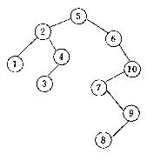
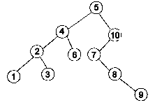
练习
下列图形中，哪个不是二叉排序树 ？

Slide 8
二叉排序树的操作－查找
若查找的关键字等于根结点，成功
否则
若小于根结点，查其左子树
若大于根结点，查其右子树
在左右子树上的操作类似
122
99
250
110
200
300
105
230
216

Slide 9
【算法思想】
（1）若二叉排序树为空，则查找失败，返回空指针。
（2）若二叉排序树非空，将给定值key与根结点的关键字T->data.key进行比较：
① 若key等于T->data.key，则查找成功，返回根结点地址；
② 若key小于T->data.key，则进一步查找左子树；
③ 若key大于T->data.key，则进一步查找右子树。

Slide 10
【算法描述】算法9.5（a)
BSTree SearchBST(BSTree T,KeyType key) {
if((!T) || key==T->data.key) return T;
else if (key<T->data.key) return SearchBST(T->lchild,key); //在左子树中继续查找
else return SearchBST(T->rchild,key); //在右子树中继续查找
} // SearchBST

Slide 11
二叉排序树的操作－插入
若二叉排序树为空，则插入结点应为根结点
否则，继续在其左、右子树上查找
树中已有，不再插入
树中没有，查找直至某个叶子结点的左子树或右子树为空为止，则插入结点应为该叶子结点的左孩子或右孩子
插入的元素一定在叶结点上

Slide 12
二叉排序树的操作－插入
45
12
53
插入结点20
3
37
100
61
24
90
20
78

Slide 13
9.2 动态查找表
2. 插入算法： （算法9.6）
根据动态查找表的定义，“插入”操作在查找不成功时才进行；若二叉排序树为空树，则新插入的结点为新的根结点；否则，新插入的结点必为一个新的叶子结点，其插入位置由查找过程得到。
伪代码：
Status Insert BST(BiTree &T, ElemType e ) {
if (!SearchBST ( T, e.key, NULL, p )) {
s = (BiTree) malloc (sizeof (BiTNode)); // 为新结点分配空间
s->data = e; s->lchild = s->rchild = NULL;
if ( !p ) T = s; // 插入 s 为新的根结点
else if ( LT(e.key, p->data.key) )
p->lchild = s; // 插入 *s 为 *p 的左孩子
else p->rchild = s; // 插入 *s 为 *p 的右孩子
return TRUE; // 插入成功
}
else return FALSE;
} // Insert BST

Slide 14
二叉排序树的操作－生成
从空树出发，经过一系列的查找、插入操作之后，可生成一棵二叉排序树
{10， 18， 3， 8， 12， 2， 7}
10
10
10
10
10
18
3
18
3
18
3
18
8
8
12
10
10
3
18
3
18
2
8
12
2
8
12
7

Slide 15
二叉排序树的操作－生成
不同插入次序的序列生成不同形态的二叉排序树
40，24，12，37，55
12，24，37，40，55
12
40
24
24
55
37
12
37
40
55

Slide 16
3. 删除算法：
和插入相反，删除在查找成功之后进行，并且要求在删除二叉排序树上某个结点之后，仍然保持二叉排序树的特性。可分三种情况讨论：
1）被删除的结点是叶子；
则其双亲结点中相应指针域的值改为“空”
2）被删除的结点只有左子树或者只有右子树；
则其双亲结点的相应指针域的值改为 “指向被删除结点的左子树或右子树”。
3）被删除的结点既有左子树，也有右子树。
则以其中序前驱替代之，然后再删除该前驱结点。前驱为其左子树的最右孩子。

Slide 17
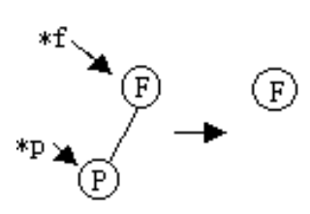
1.删除结点为叶子结点
设待删结点为*p(p为指向待删结点的指针)，其双亲结点为*f，且不失一般性，设*p是*f 的左孩子。
(1) 若*p结点为叶子结点， 由于删去叶子结点后不影响整棵树的特性，所以，只需将被删结点的双亲结点相应指针域改为空指针

Slide 18
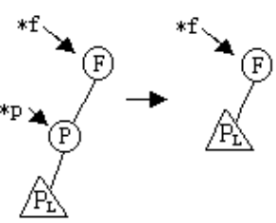
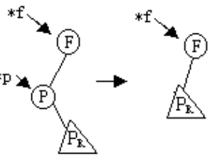
(2) 若 *p是单支结点
*p结点只有右子树 P_{R}或左子树 P_{L}，只需将右子树 P_{R}或左子树 P_{L}直接成为其双亲结点 *f 的左子树即可。

Slide 19
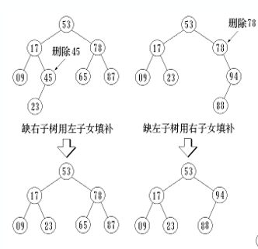
（2）若 *p是单支结点

Slide 20
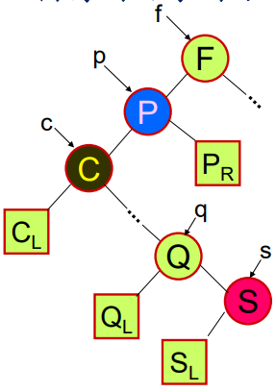
(3) 被删除结点p既有左子树 又有右子树
可按中序遍历保持有序进行调整。中序遍历该二叉树得到的序列为：{ C_{L} C Q_{L} Q S_{L} S P P_{R} F … }
*p 为被删除结点，
*f 为*p的双亲结 点， c 为*p左子树的根结点，
*s 为*p左子树上最右下的结点；
s在中序遍历中*p的直接前驱

Slide 21

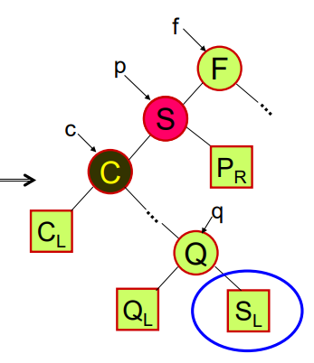
3) 被删除结点p既有左子树 又有右子树
一般令p的直接前驱(或直接后继)替代p，然后再从二叉排序树中删除 p 的直接前驱(或直接后继)。

Slide 22
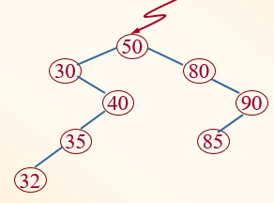
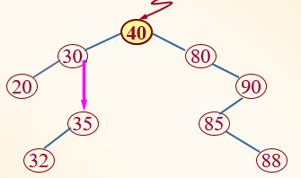
（3）删除50 ，以中序前驱结点40替换

Slide 23
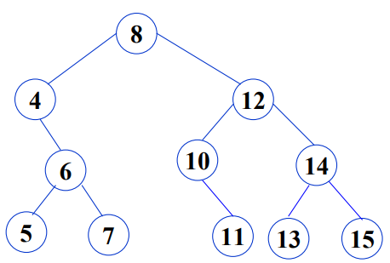
练习
依次删除二叉排序树中的关键字为13，12，4，8的各结点后，该二叉排序树的结构

Slide 24
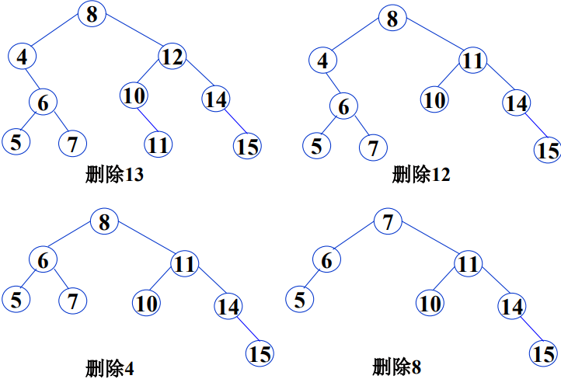

Slide 25
查找的性能分析
40
12
24
24
55
37
12
37
40
55
第i层结点需比较i次。在等概率的前提下，上述两图的平均查找长度ASL为：

Slide 26
查找的性能分析
平均查找长度和二叉树的形态有关，即，
最好：log₂n（形态匀称，与二分查找的判定树相似）
最坏: （n+1)/2（单支树）
40
12
24
24
55
37
12
37
40
55

Slide 27
排序

Slide 28
9.1 概述
1. 什么是排序？
将一组杂乱无章的数据按一定规律顺次排列起来。
存放在数据表中
按关键字排序
2. 排序的目的是什么？
——便于查找！

Slide 29
4.排序算法的好坏如何衡量？
时间效率——排序速度（比较次数与移动次数）
空间效率——占内存辅助空间的大小
稳定性——A和B的关键字相等，排序后A、B的先后次序保持不变，则称这种排序算法是稳定的。

Slide 30
排序算法分类
规则不同
时间复杂度不同
插入排序
交换排序
选择排序
简单排序O(n²)
先进排序O( nlog₂^{n} )

Slide 31
9.2 插入排序
基本思想：
每步将一个待排序的对象，按其关键码大小，插入到前面已经排好序的一组对象的适当位置上，直到对象全部插入为止。
即边插入边排序，保证子序列中随时都是排好序的

Slide 32
插入排序算法分类
最简单的排序法！
直接插入排序
希尔排序

Slide 33
直接插入排序
排序过程：整个排序过程为n-1趟插入，即先将序列中第1个记录看成是一个有序子序列，然后从第2个记录开始，逐个进行插入，直至整个序列有序。
例（13，6，3，31，9，27，5，11）
【13】, 6, 3, 31, 9, 27, 5, 11
【6, 13】, 3, 31, 9, 27, 5, 11
【3, 6, 13】, 31, 9, 27, 5, 11
【3, 6, 13，31】, 9, 27, 5, 11
【3, 6, 9, 13，31】, 27, 5, 11
【3, 6, 9, 13，27, 31】, 5, 11
【3, 5, 6, 9, 13，27, 31】, 11
【3, 5, 6, 9, 11，13，27, 31】

Slide 34

（21，25，49，25*，16，08）
*表示后一个25
将序列存入顺序表L中，将L.r[0]作为哨兵
49
49
49
49
49
49
49
16
25*
25*
暂
存
25
初态：
25
25*
25
25*
25
21
25
25*
21
25*
21
21
16
21
16
16
16
08
08
08
08
0 1 2 3 4 5 6
完成!
i=2
i=3
i=4
i=5
i=6

Slide 35
#include "stdio.h"
main( )
{ int a[8]={10,5,25,8,50,30,40,20};
int i,j,x;
for(i=1;i<8;++i)
{ if (a[i]<a[i-1] )
{
x=a[i];
for(j=i-1; x<a[j] ;--j)
; // 记录后移
a[j+1] =x; // 插入到正确位置
}

Slide 36
printf("第%d趟排序后的结果为：:\n",i);
for(j=0;j<8;j++)
printf("%5d",a[j]);
printf("\n");
}
printf("\n\n直接插入排序后的结果为：:\n");
for(i=0;i<8;i++)
printf("%5d",a[i]);
printf("\n");
}

Slide 37
算法分析
若出现各种可能排列的概率相同，则可取最好情况和最坏情况的平均情况
平均情况比较次数和移动次数为n²/4
时间复杂度为 o(n²)
空间复杂度为 o(1)
是一种稳定的排序方法
49
21
25
25*
16
49
16
21
25
25*
08
08
0 1 2 3 4 5

Slide 38
希尔排序
技巧：
子序列的构成不是简单地“逐段分割”
将相隔某个增量dk的记录组成一个子序列
让增量dk逐趟缩短（例如依次取5,3,1）
直到dk＝1为止。
优点：
小元素跳跃式前移
最后一趟增量为1时，序列已基本有序
平均性能优于直接插入排序

Slide 39
例：关键字序列 T=(49，38，65，97, 76, 13, 27, 49*，55, 04）
r[i]
0 | 1 | 2 | 3 | 4 | 5 | 6 |  | 7 | 8 | 9 | 10
 | 49 | 38 | 65 | 97 | 76 | 13 |  | 27 | 49* | 55 | 04
初态：
第1趟 (dk=5)
49
13
38
27
49*
65
97
55
76
04
13
49
27
38
49*
65
55
97
04
76
第2趟 (dk=3)
13
13
27
04
49*
49*
55
38
04
27
49
49
38
55
65
65
97
97
76
76
第3趟 (dk=1)
13
04
04
13
49*
27
38
49*
27
49
55
65
97
76
76
97
dk 值较大，子序列中对象较少，速度较快；
dk 值逐渐变小，子序列中对象变多，但大多数对象已基本有序，所以排序速度仍然很快。

Slide 40
希尔排序算法（主程序）
void ShellSort(SqList &L，int dlta[ ]，int t){
//按增量序列dlta[0…t-1]对顺序表L作Shell排序
for(k=0；k<t；++k)
ShellInsert(L，dlta[k])；
//增量为dlta[k]的一趟插入排序
} // ShellSort
dk值依次装在dlta[t]中

Slide 41
希尔排序算法（其中某一趟的排序操作）
void ShellInsert(SqList &L，int dk) {
for(i=dk+1；i<=L.length； ++ i)
if(r[i].key < r[i-dk].key) {
r[0]=r[i]；
for(j=i-dk; j>0 &&(r[0].key<r[j].key); j=j-dk)
r[j+dk]=r[j]；
r[j+dk]=r[0]；
}
}
//对顺序表L进行一趟增量为dk的Shell排序，dk为步长因子
//开始将r[i] 插入有序增量子表
//暂存在r[0]
//关键字较大的记录在子表中后移
//在本趟结束时将r[i]插入到正确位置

Slide 42
算法分析
时间复杂度是n和d的函数：
空间复杂度为 o(1)
是一种不稳定的排序方法
O(n^{1.25}）～O（1.6n^{1.25}）—经验公式
如何选择最佳d序列，目前尚未解决
最后一个增量值必须为1，无除1以外的公因子
不宜在链式存储结构上实现

Slide 43
作业
1.在一棵空的二叉排序树中依次输入的关键字序列为12，7，17，11，16，2，13，9，21，4. 请画出所得到的二叉排序树，请计算在等概率情况下，查找成功的平均查找长度ASL。
2. 设待排序的关键字序列为{12，2，16，30，28，10，16*，20，6，18}，写出使用希尔排序方法每趟排序结束后关键字序列的状态。
3 .编程题 采用一维数组，将10个整数按直接插入排序方法进行排序，并输出排序结果。

Slide 44
THE END

